Slide 1
Звать через прошлое
к настоящему.
В тяжкие времена – каждый воин.
Никто не избежит выбора.
Каждый несет в себе знамя своего Народа.
(Русский свободный стих, Михаил Орлов (1978))

Slide 2
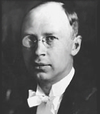
Образ защитника Отечества нашел отражение и в крупных симфонических произведениях известных композиторов. Именно с героями этих произведений нам и предстоит познакомиться сегодня. Известный вам по многим произведениям композитор С. Прокофьев – автор кантаты «Александр Невский».

Slide 3
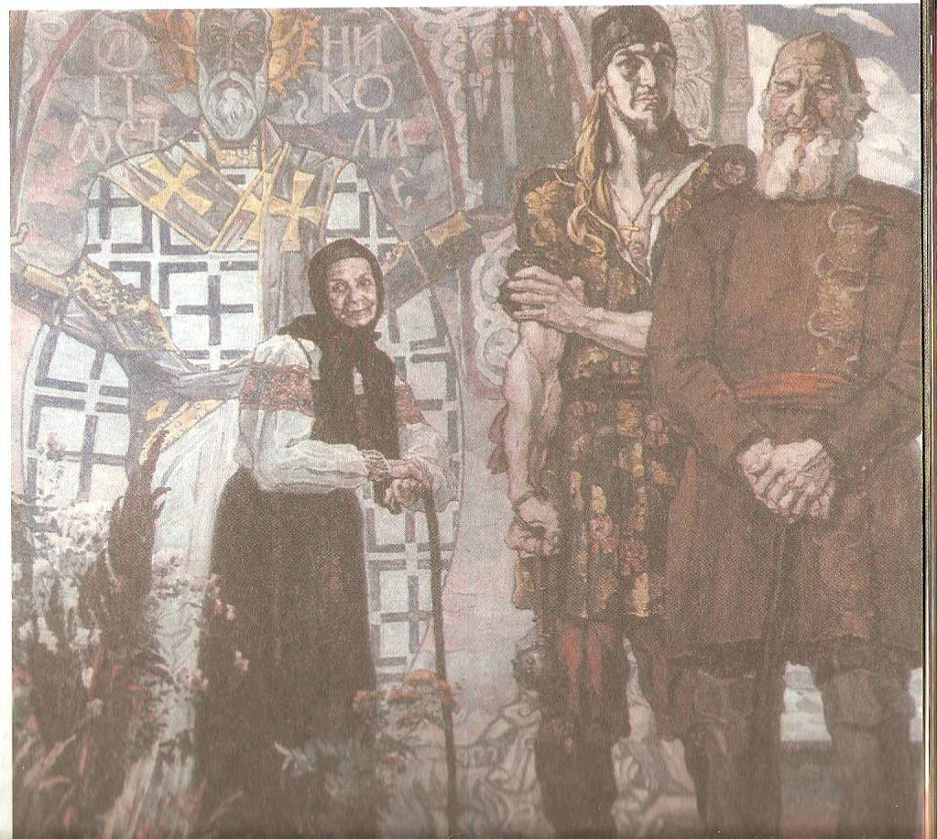
Для начала поясним новое слово «кантата». Кантата (с итал. «петь») относится к жанру вокальной музыке – произведение для хора с оркестром, состоит из нескольких частей. В кантате «Александр Невский» их 7, но мы познакомимся только с 4-ой. Послушайте внимательно этот фрагмент, что в музыке – характер, настроение, события?

Slide 4
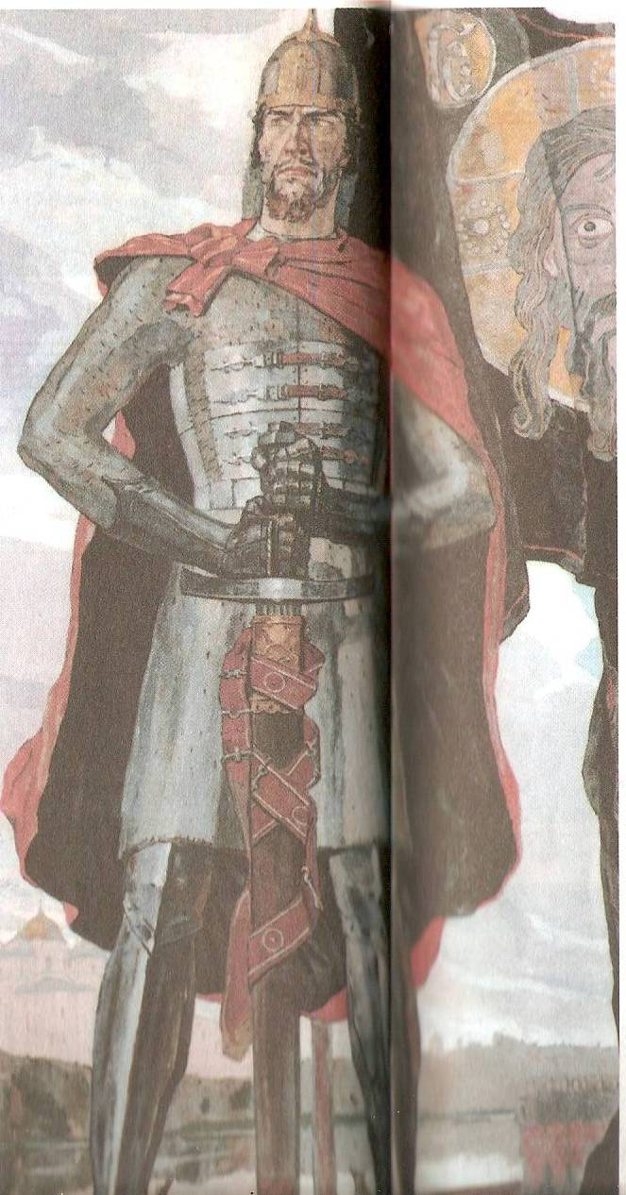

Вставайте, люди русские, на славный бой, на смертный бой,
Вставайте, люди вольные, за нашу землю честную!
Живым бойцам почет и честь, а мертвым слава вечная.
За отчий дом, за русский край, вставайте люди русские
… На Руси родной, на Руси большой не бывать врагу.
Поднимайся, встань, мать родная Русь.
… Врагам на Русь не хаживать, полков на Русь не важивать,
Путей на Русь не видывать, полей Руси не втаптывать.

Slide 5
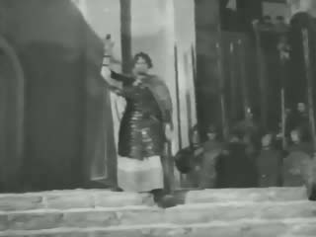
Как вы думаете, это народная музыка или ее придумал композитор? Эта музыка написана «в народном стиле» и первоначально она была написана к к/ф известного режиссера Сергея Эйзенштейна о великом князе и полководце земли русской Александре Невском (имя в переводе с греч. - «великий»). Знаком ли вам этот герой? В апреле 1242 года на льду Чудского озера произошло Ледовое побоище. Дружина Александра Невского и новгородское ополчение разбили войско рыцарей Левонского ордена. Можно ли назвать Невского “русским богатырем”? Почему?

Slide 6
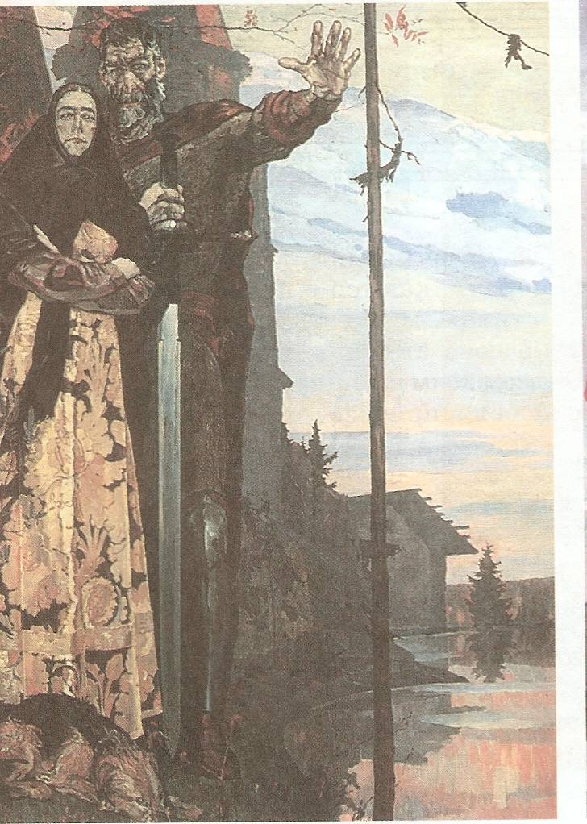
А и было дело на Неве-реке, на Неве-реке, на большой воде.
Там рубили мы злое воинство, злое воинство - войско шведское.
Ух, как бились мы, как рубились мы! Ух, рубили корабли по досточкам.
Нашу кровь-руду не жалели мы за великую землю русскую.
Где прошел топор, была улица, где летело копье - переулочек.
Положили мы шведов, немчинов, как ковыль траву на сухой земле.
Не уступим мы землю русскую - кто придет на Русь, будет насмерть бит.
Поднялася Русь супротив врага; поднимись на бой, славный Новгород!

Slide 7
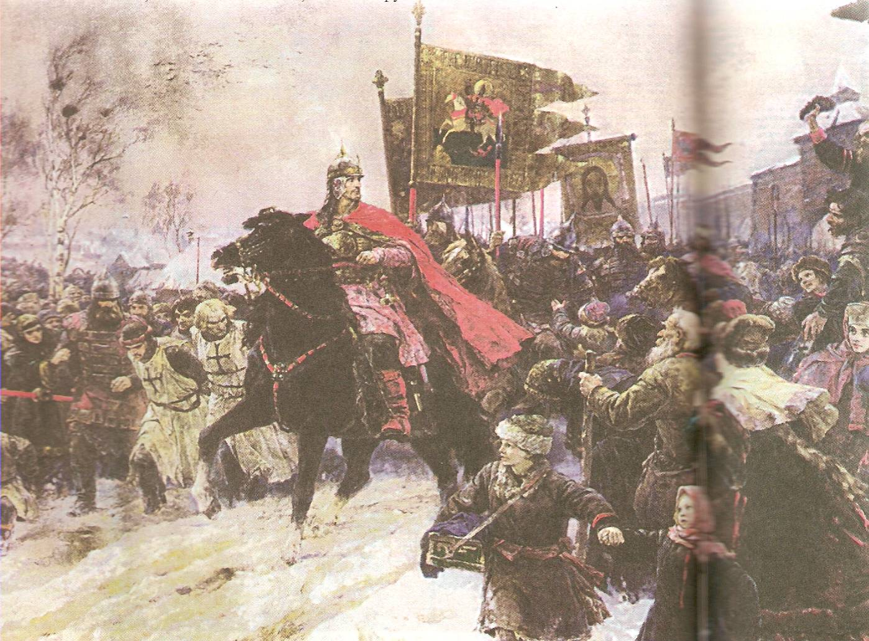
Фильм был создан в 1938 году - время, когда угроза фашистского нашествия нависла над всем миром. Позднее в 1939 г. С. Прокофьев объединил музыкальные фрагменты из кинофильма в одно сочинение - так появилась кантата «Александр Невский», которая прозвучали как решительное предостережение, как грозное напоминание о том, что ждет врага, который решится напасть на нашу Родину.

Slide 8
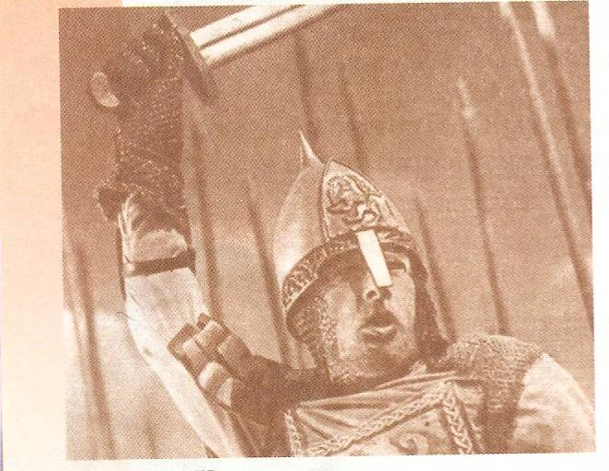
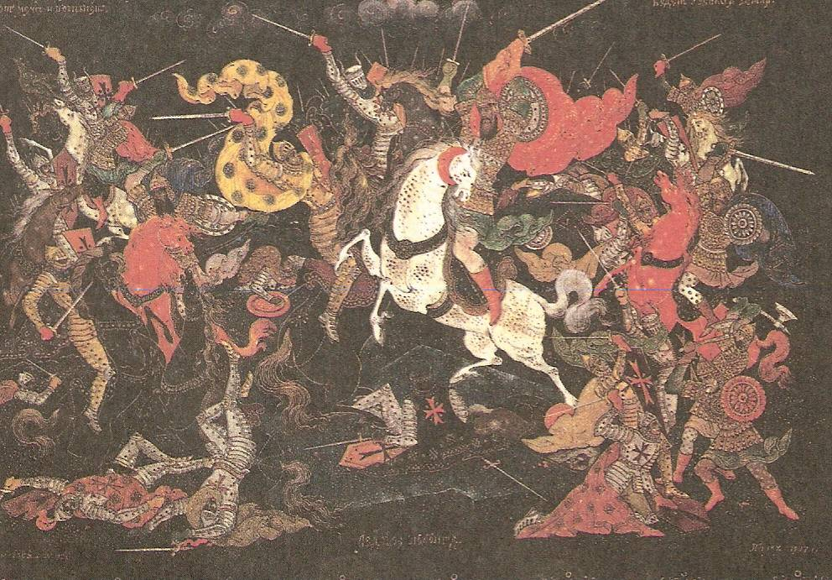

Slide 9
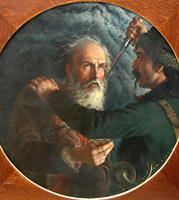
Еще один исторический сюжет в музыке мне бы хотелось рассмотреть сегодня – оперу М.И. Глинки «Иван Сусанин» (или «Жизнь за царя»).

Slide 10
Действие происходит в 1612 году. Нижегородский крестьянин Минин собирает ополчение, чтобы освободить захваченную поляками Москву. Стан русских воинов располагается в Костромском уезде села Домнина. В этом селе живет со своей семьей обычный крестьянин Сусанин, дочь которого готовиться к свадьбе. Внезапно к ним в избу врываются поляки. Угрожая Сусанину смертью, они требуют провести их к стану Минина и в Москву. Вначале Сусанин отказывается: "Страха не страшусь, смерти не боюсь, лягу за святую Русь", - гордо говорит он. Но затем у него созревает дерзкий план - притворно соблазнившись деньгами, Сусанин соглашается быть их проводником. Заведенные в непроходимый бурелом, окруженный топкими болтами, поляки начинают подозревать русского крестьянина:

Slide 11
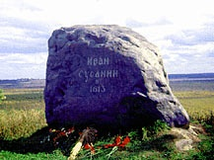
"Туда завёл я вас... где вам от лютой вьюги погибать! Где вам голодной смертью помирать!" - с достоинством отвечает Сусанин. Даже под жестокими пытками мысли его обращаются к отчизне: "Я шёл на смерть за Русь!" Убив Сусанина, поляки и свой отряд обрекают на смерть. В это время русские ополченцы под предводительством Минина и Пожарского освобождают Москву. В 1838 г. в Костроме, по повелению императора Николая I, воздвигнут Сусанину памятник, "во свидетельство, что благородные потомки видели в бессмертном подвиге Сусанина через пожертвование своей жизни спасение православной веры и русского царства от чужеземного господства и порабощения".

Slide 12
Сегодня мы вспомнили народные исторические солдатские песни, познакомились с крупными классическими историческими произведениями. Есть ли что-нибудь общего в этих произведениях разного жанра и периода создания?

Slide 13
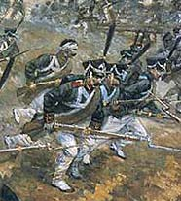
Вывод: и народ и композитор с любовью относятся к родной земле, воспевают подвиги своих героев. И народ и композитор создают музыку, способную поднять народ для защиты Родины, усилить веру в победу.

